Slide 1
Activities of foreign institutions in (North Lebanon).
نشاطات الجمعيات الدولية في شمال لبنان

Slide 2
- USAID - EU - unicef - UNDP - Ukaid - AVSI - Fao - ILO

Slide 3
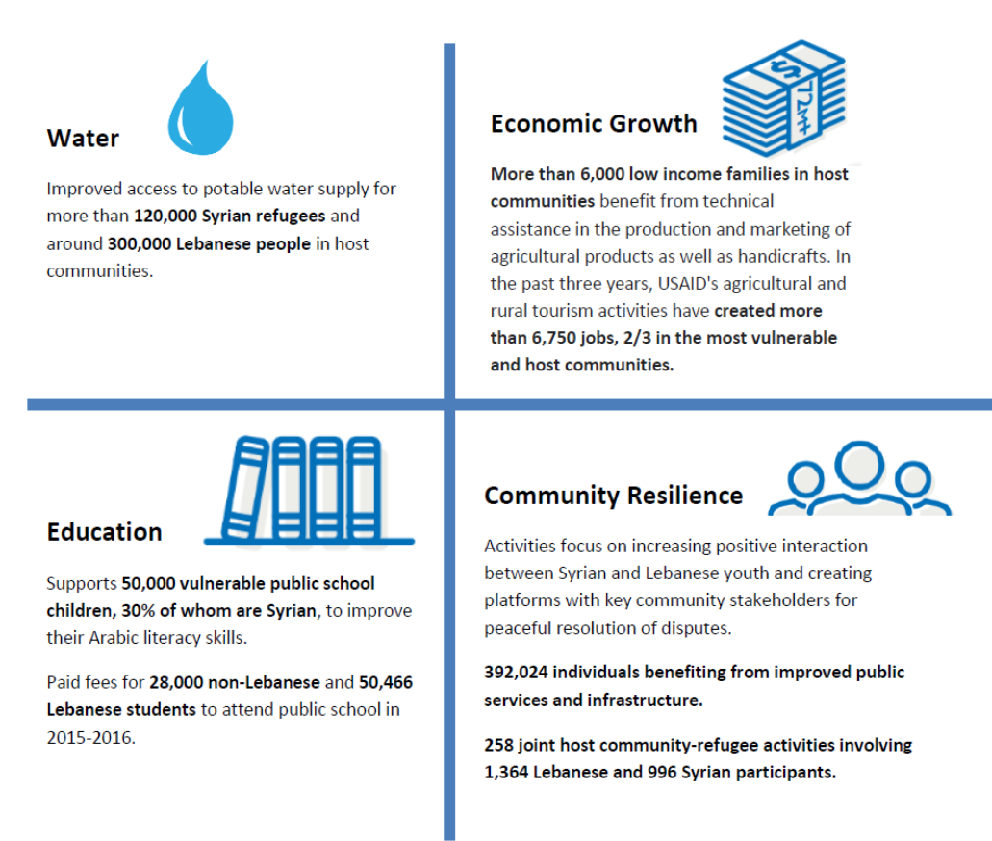
Budget for Lebanon: $141m.

Slide 4
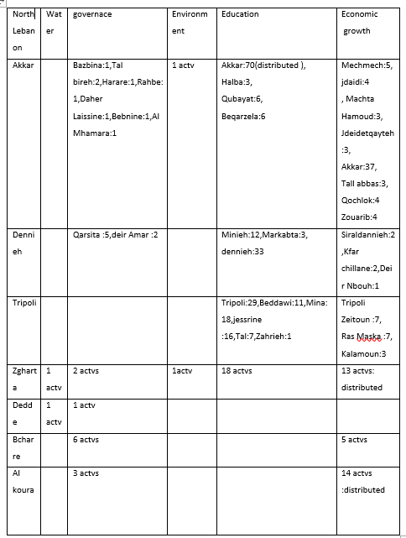

Slide 5
The European Union
Promoting growth and job creation;
Fostering local governance and socio-economic development;
3) Promoting rule of law, enhancing security and counter terrorism.

Slide 6
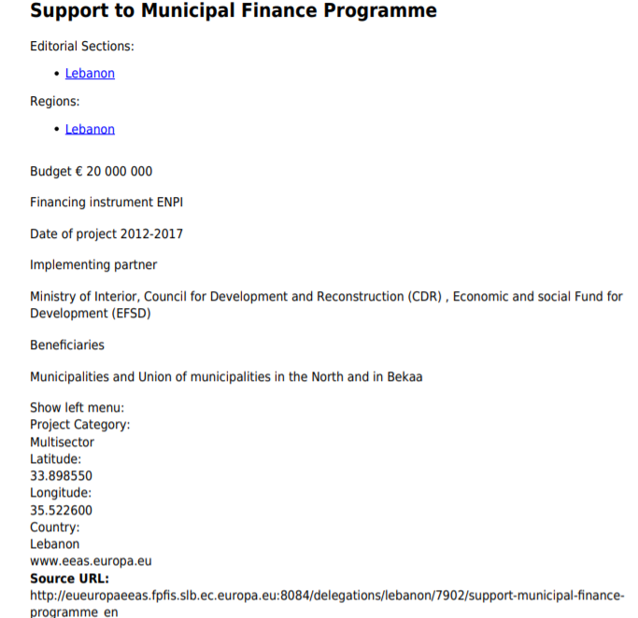

Slide 7
-Since 2011 , US$6.7billion
A:Every child survives and thrives:
1- financed 54 ministry positions and central levels to create electronic platform (information manger,nurses,programme staff)
2-revitalized the baby –friendly hospitals initiative in 12 public hospital
3-US$1.36 million for vaccine :UNRWA and UNHCR recruited 27 vaccinators (measles cases)
B:Every child learns:
1- heating more than 500 school in winter
2-cash assistance for transportation

Slide 8
C-every child is protected from violence d-every child lives in safe and clean area E- EVERY CHILD HAS AN EQUITBALE CHANCE TO LIFE

Slide 9
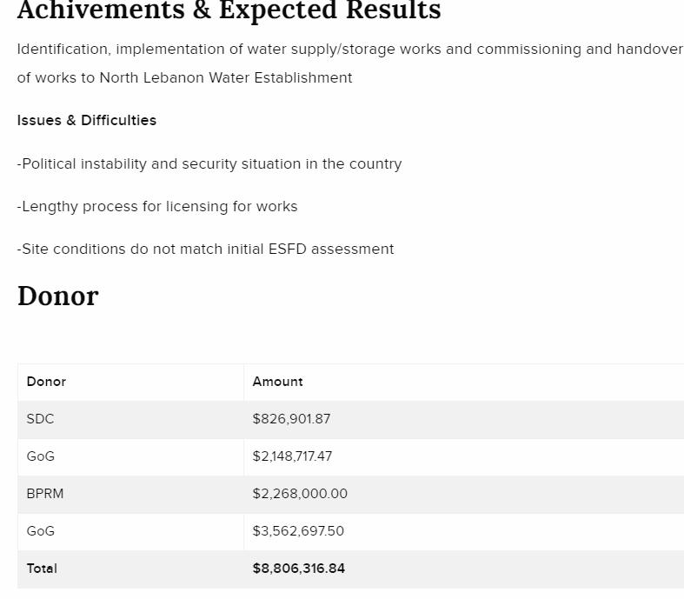
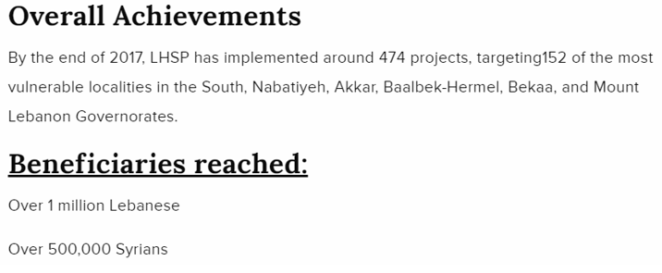
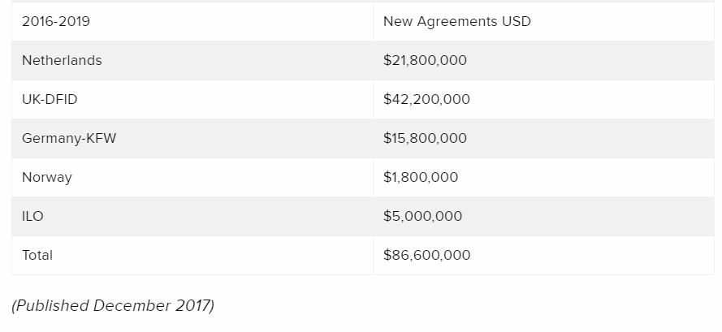

Slide 10
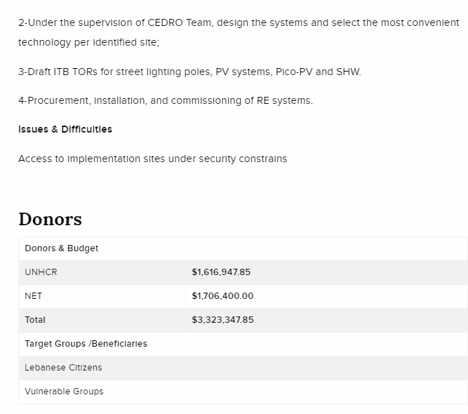

Slide 11
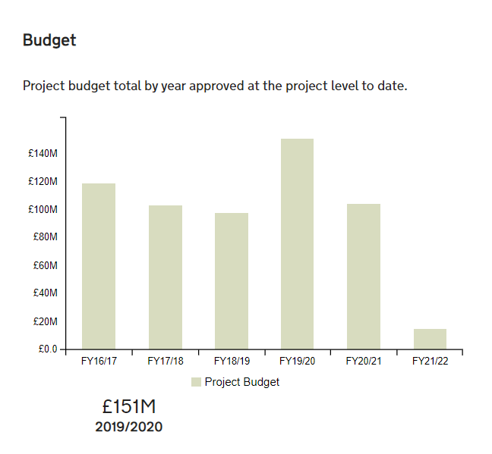
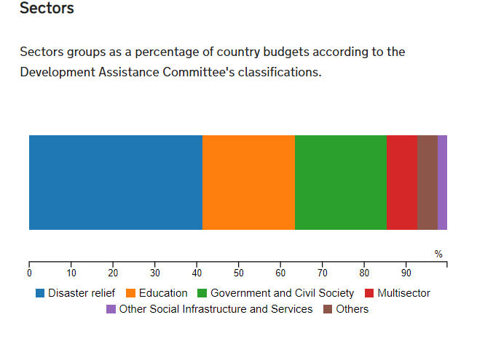

Slide 12
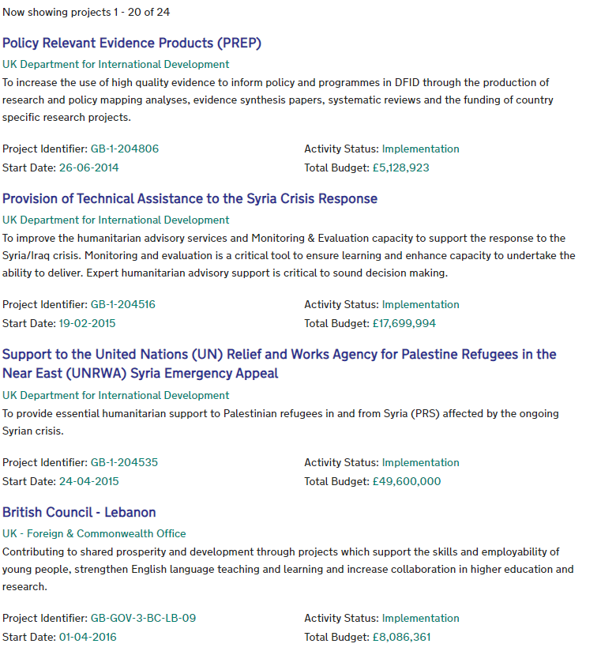

Slide 13
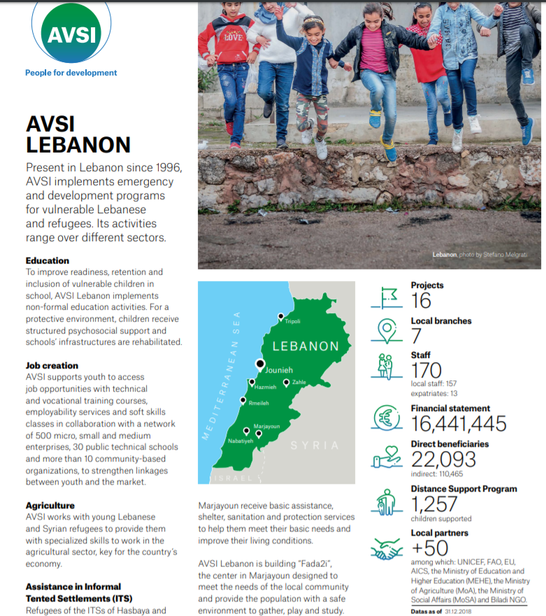

Slide 14
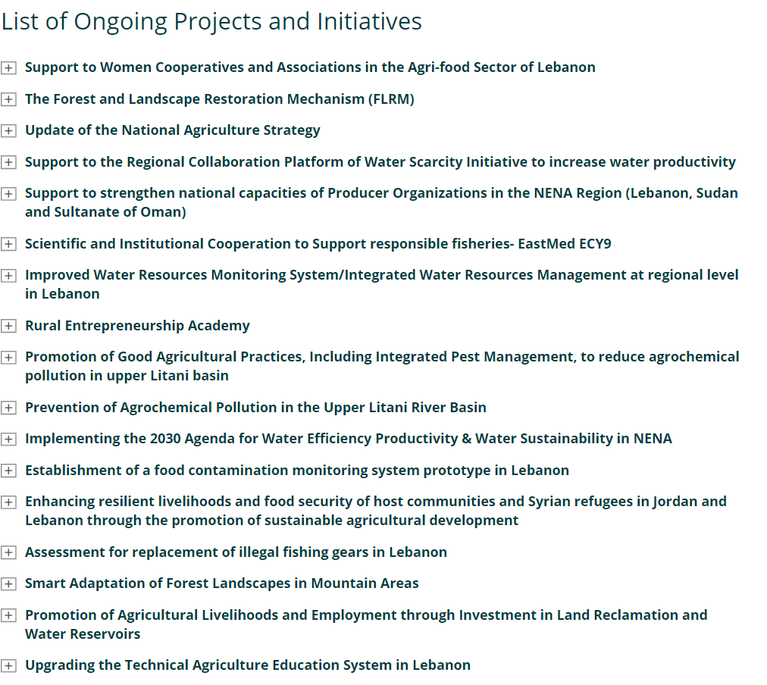
budget=$50.5 m

Slide 15
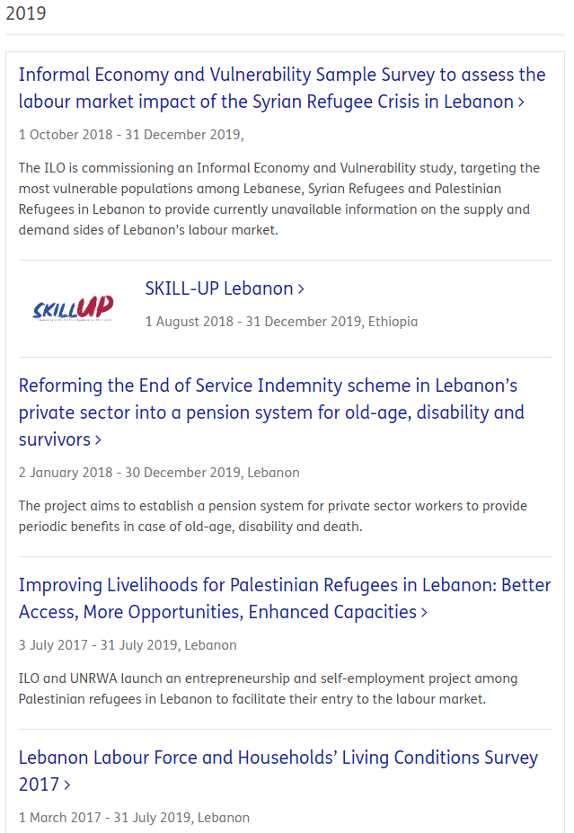
ILO: international labour organization

Slide 16
بعد الاطلاع على مختلف نشاطات الجمعيات الدولية الناشطة في لبنان والتي اصبحت اكثر اهمية بعد الازمة السورية ,تجدر الاشارة أنها تركز على دعم المجتمعات المستضيفة واللاجئين التمركزين وغير المتمركزين ضمن المخيمات من جهة وعلى صعيد الوازارات (الداخلية والبلديات-الصحة-التربية-البيئة-الطاقة والمياه ) من جهة أخرى.
المحاور التي تهتم بها الجمعيات هي :
1-توفيربعض الشبكات لتأمين مياه الشرب , وبعض شبكات الانارة.
2-النمو الاقتصادي :من خلال خلق فرص عمل لا سيما للموظفين والمستهدفين من المشاريع (الزراعة ,الاشغال اليدوية)
3-التعليم:التعليم الابتدائي والثانوي والجامعي ,تدريبات لتحسين المهارات الحياتية (life skills,communication skills,professional skills)
نستخلص انها مشاريع قصيرة المدى ,ذو منفعة وقتية اذ ما تم الاستمرار في تطويرها ومتابعة نتائجها على كافة الاصعدة
خصوصا انها تركز على تمكين الموارد البشرية.

